Slide 1

Українська проза в творчості кіномитців в ХХ столітті
Роботу виконала
Учениця 10-А класу
Христевич Ілона

Slide 2
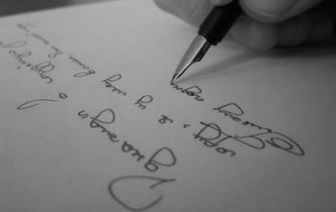
Проза – це літературний твір або сукупність творів, написаних невіршованою мовою.

Slide 3

Для ХХ століття характерні взаємовпливи і взаємопроникнення різних видів мистецтва. 20–30-ті роки ХХ століття особливо позначено взаємодією Прози і мистецтва кіно, яка не припиняється й до сьогодні. Сергій Ейзенштейн шукав у мові поезії засобів для кінопоетики. Водночас дослідники відзначали вплив кінопоетики на творчість багатьох поетів і прозаїків.

Slide 4
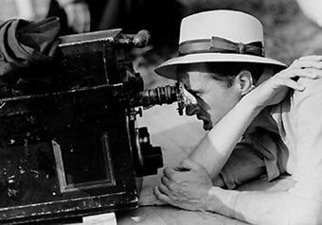
Про вплив прози на кіно говорилося від моменту його винаходу. Кінематограф користувався не тільки словом у написах, а й запозичував у літератури жанри, теми і сюжети.

Slide 5
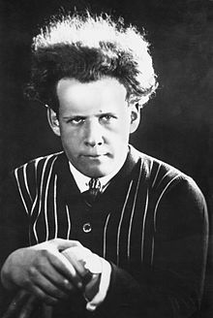
Ейзенштейн писав:
"Якщо в першому літературному періоді кінематограф спирався на сюжетно-фабульний, драматичний або епічний досвід літератури, тобто запозичував у літератури елементи конструкції речей загалом, то, на відміну від нього, у другому літературному періоді він використовував літературу по іншій лінії — по лінії досвіду технології матеріалів, якими орудує проза. Тут кінематограф на перших порах користується досвідом прози для вироблення своєї мови, свого мовлення, своєї словесності, своєї образності"

Slide 6

У 1923 році, коли кіно ще вперто прагнуло звільнитися від "літературщини", "театральності" і "живописності", критики разом заговорили про зворотний вплив кіно на літературу. Кінематографічність літературного твору — поняття історичне, що безперервно змінювалося. У 20–30-х роках кіно, сеанси якого було позначено елементами фокусництва, стало апологетом сюжетності і динамічності, адже кінематограф того часу міг акцентувати тільки сюжет, а точніше відтворити зовнішню інтригу. І читач вимагав книжки, у якій відчувався б шалений темп і чіткий ритм нового життя.

Slide 7

Отже, свій інтерес до кіно література починає з сюжету, конкретно — з бойовика, детективу і пригодницького серіалу. Вона "витягувала" з кіно елементи, співзвучні психології міського жителя. Масову ж публіку великих міст найбільше приваблювали авантюрно-детективні мотиви з участю сищиків і злочинців.

Slide 8
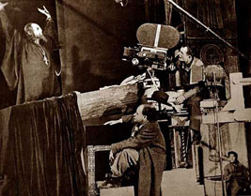
У часи обмеженої кіномови для кінематографа надзвичайно важко було передавати складні характери й душевні переживання, тому його увага зосереджувалася головно на властивостях і поворотах сюжету. Водночас українська проза, на думку Майка Йогансена, слабувала "на мовну гіпертрофію й фабульну анемію".

Slide 9
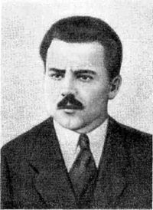
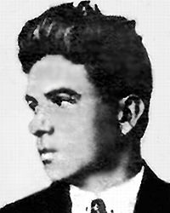
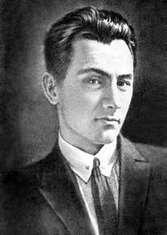
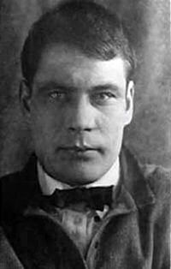
Першими спробами "вилікуватися" від "сюжетного розладу" стали збірки оповідань "В болотах" (1924), "Плантації" і "Сотні тисяч сил" (обидві — 1925) Олекси Слісаренка, "Переможець дракона" і "Пригоди машиніста Хорна" (обидві — 1925) Гео Шкурупія, "Мамутові бивні" (1925) Юрія Яновського, "Сімнадцять хвилин" (1925) Майка Йогансена. Одночасна поява цих книжечок засвідчила народження так званих "сюжетників" в українській літературі. Напрямок їхнього дальшого розвитку визначав не в останню чергу кінематограф, будучи і стимулом, і натхненником, і матеріалом.

Slide 10
Йогансен-прозаїк дебютував не тільки збіркою оповідань — того самого 1925 року з’явився його пригодницький роман "Пригоди Мак-Лейстона, Гаррі Руперта та инших", підписаний псевдонімом Віллі Вецеліус. Цей роман, знехтуваний більшістю дослідників як учнівський і невиразний, заховує багато елементів фільмової техніки, що дозволяє віднести його до масиву експериментальної прози 20–30-х років. Водночас це чи не найбільш кінематографічна книжка письменника.

Slide 11
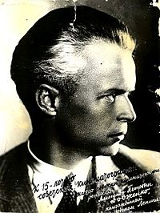
У схожому пригодницькому ключі створено один із ранніх фільмів самого Довженка "Сумка дипкур’єра". Це типовий детектив, начинений гонитвами, вбивствами, бійками, де задіяно велику кількість різних персонажів: робітники, матроси, агенти поліції, шпигуни, артисти виконують дивовижні трюки, беруть участь у погонях і бійках. Цікаво, що навіть фільм "Арсенал" рекламувався як "бойовик сезону"

Slide 12
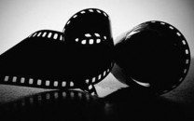
Проза запозичила у кінематографу сюжет разом з однією його характерною прикметою — слабкою мотивацією подій і вчинків персонажів. Ця властивість кіно перекочувала в експериментальну прозу 20–30-х років, спричинивши чимало нарікань на її авторів. Головною вадою більшості зразків сюжетної прози вважали брак психологізму, точніше психологічних мотивацій, якими автори охоче жертвували заради кінематографічного динамізму твору. Динамізму досягали коштом швидкої зміни кадрів, нанизування випадків на основний сюжетний стрижень. Випадок ліг в основу оповідань з детективним елементом "Мамутові бивні" Яновського, "Провокатор" Шкурупія, "Ленінська картка" Йогансена й інших.

Slide 13

Своєрідна побудова твору з окремих шматків, поєднаних або спільністю місця, або персонажів, або навіть тільки стилістичною однорідністю. Проте вона ж зумовлює брак психологізму: герої характеризуються через дію, без традиційних внутрішніх монологів і докладних словесних характеристик іншими дійовими особами чи автором (комісар Крига і Рубан з оповідання "Роман Ма" Яновського, "Чучупак із Штабу смерті" Гео Шкурупія, Майкл Паркер з однойменної серії Йогансена, персонажі новел Олекси Слісаренка і роману Дмитра Бузька "Лісовий звір").

Slide 14
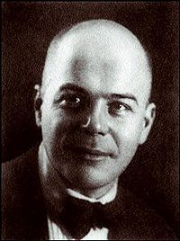
У своїй книжці "Література й кінематограф" Шкловський присвятив цілий розділ питанням сюжету в кіно, що його він означив так: "Сюжет фільму — це майстерний вибір моментів, вдала часова перестановка і вдалі протиставлення" [13]. Саме цими прийомами, прагнучи деструктувати стару форму роману і взагалі оповіді, активно скористалися автори експериментальної прози.

Slide 15

На межі 20–30-х років кіно перетворилося з популярного, але непрестижного атракціону в повноцінний вид художньої творчості. проза запозичила у нього естетику дії, ґрунтовану на вчинках, використовувала дуже точну і лаконічну систему жестів, міміку. Отож у 20–30-х роках поняття кінематографічності літературного твору охоплювало комплекс первинних властивостей кіно: динамічність, неймовірність, цікавість, фантастичність, наглядність.

